Slide 1
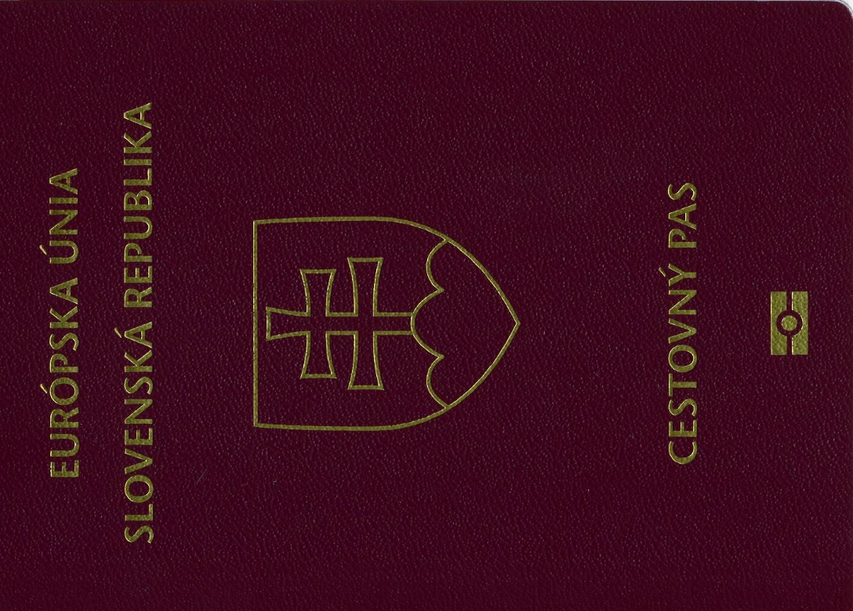
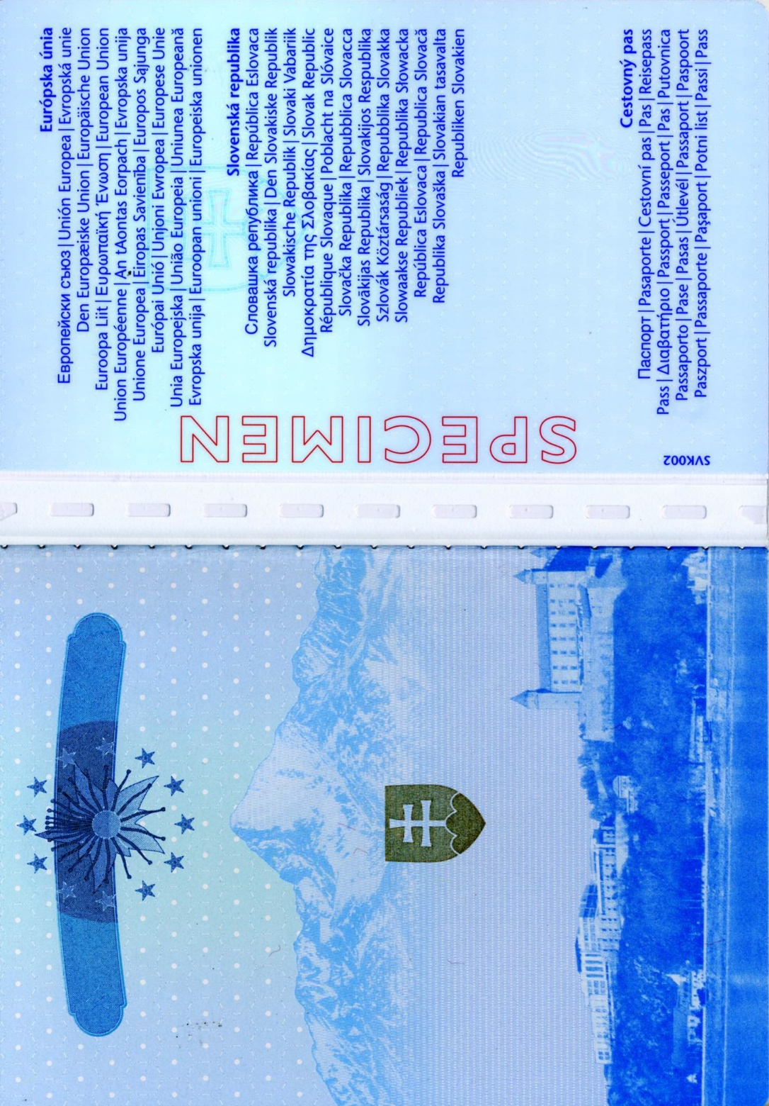

Slide 3
CESTOVNÝ PAS
PASSPORT/PASSEPORT
SLOVENSKÁ REPUBLIKA
SLOVAK REPUBLIC/RÉPUBLIQUE SLOVAQUE
CESTOVNÝ PAS
PASSPORT/PASSEPORT
SLOVENSKÁ REPUBLIKA
SLOVAK REPUBLIC/RÉPUBLIQUE SLOVAQUE
1 Priezvisko/Surname/Nom
1 Priezvisko/Surname/Nom
2 Meno/Given names/Prénoms
2 Meno/Given names/Prénoms
3 Štátne občianstvo/Nationality/Nationalité
3 Štátne občianstvo/Nationality/Nationalité
4 Dátum narodenia/Date of birth/Date de naissance
4 Dátum narodenia/Date of birth/Date de naissance

